Slide 1
Hvor er der et toilet?
Offentligt møde i Toldkammeret 16. marts 2023
Pernille Hermann
næstformand i Helsingør Seniorråd

Slide 2
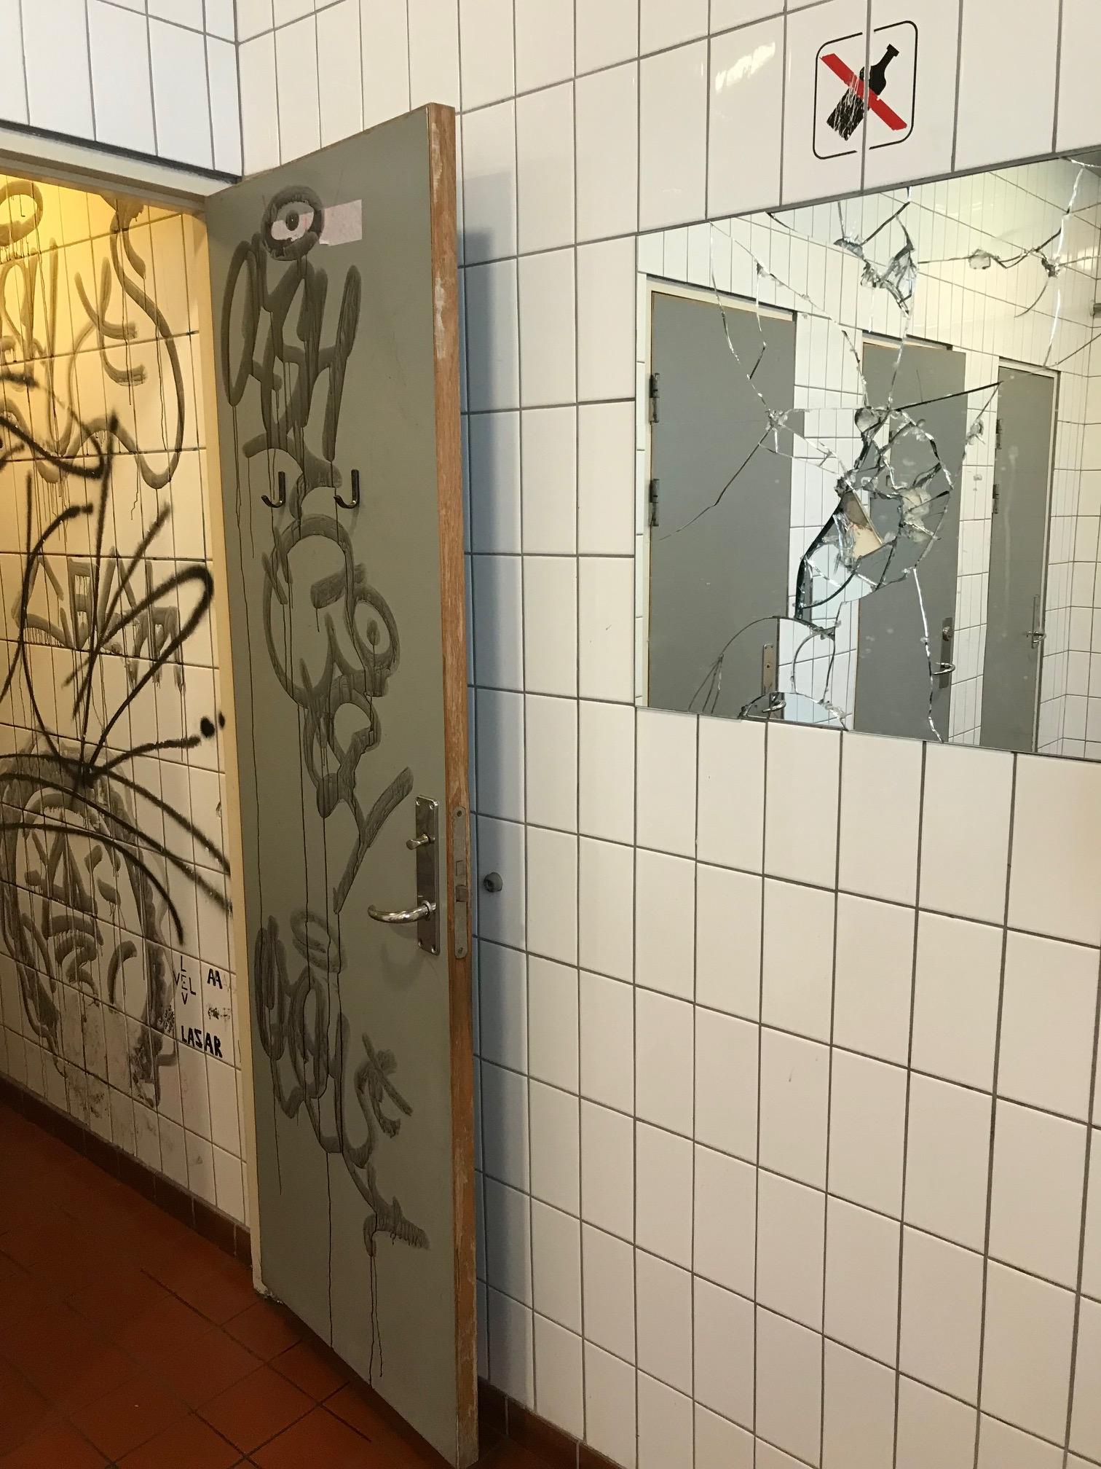
Rengøring og hærværk gør det dyrt
900.000 til rengøring +
250.000 til vand, el, leje og vedligeholdelse

Slide 3

”Så må man jo bare holde sig”
400.000 har inkontinens
100.000-200.000 har anal inkontinens
45.000 lever med prostatakræft
Kvinder får svag bækkenbund
Mænd får forstørret prostata
Det bliver værre med alderen
Hver 3. i Helsingør Kommune er 60+ - og hvad med børn og turister?

Slide 4
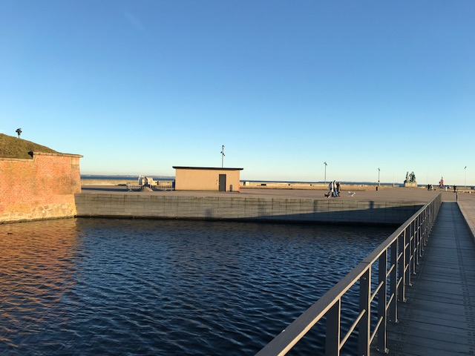
Toiletter der er sparet væk
Ndr. mole ved Kronborg
Gummistranden
Julebækhuset
Ålsgårdecentret
Prøvestenscentret
Simon Spies Plads
Jernbanevej
Snekkersten Station
Espergærde Station

Slide 5
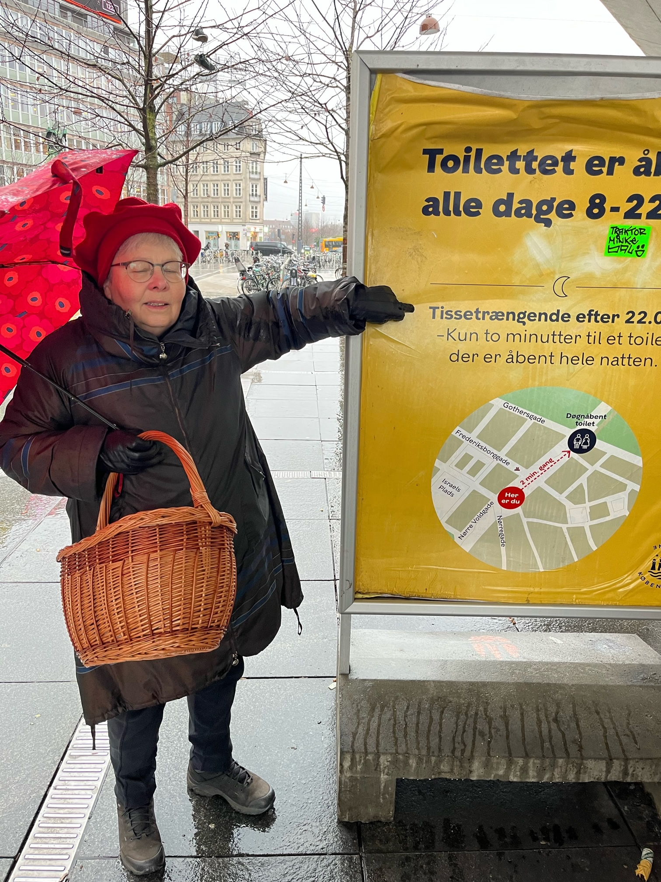
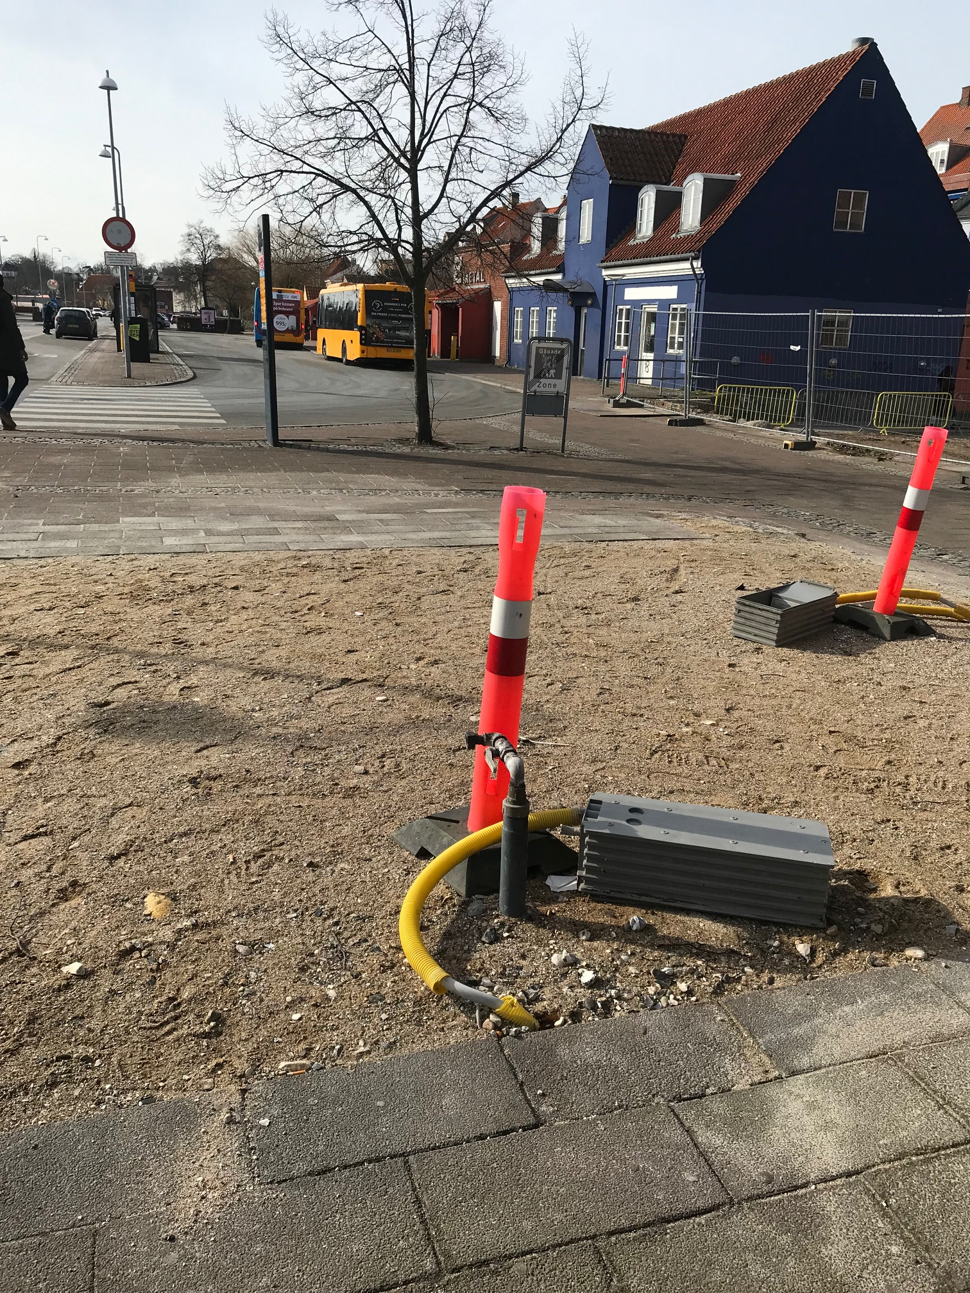
Hvad nu med lidt hjælp til de trængende

Slide 6
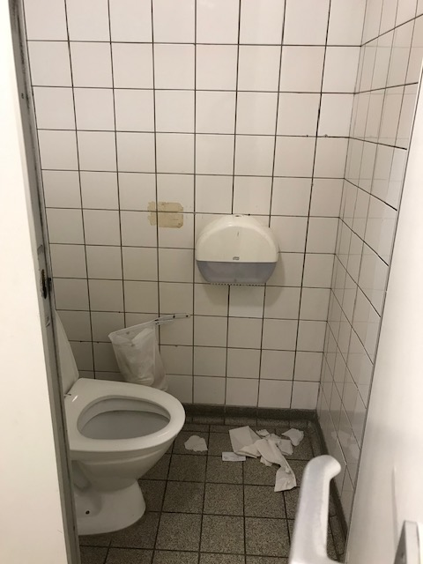
STOP DET – vi må finde løsninger!
Tydelig skiltning og vejvisning
Bedre rengøring og vedligeholdelse
Hærværkssikring
Helårsåbne havnetoiletter
Flere aftaler med foreninger og private ejere
Betalingsmodeller
Seniorrådet, Handicaprådet, Ældre Sagen og Faglige Seniorer

Slide 7
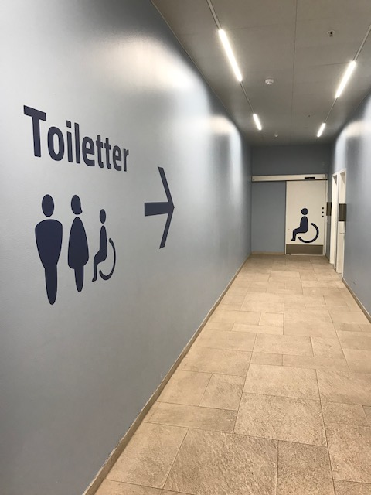
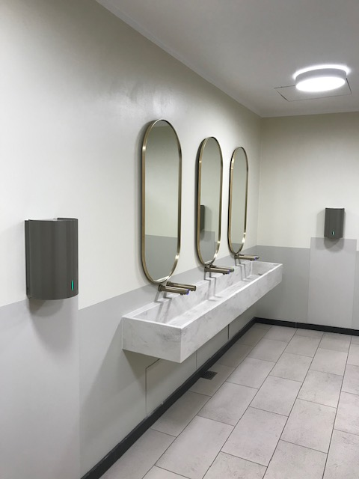
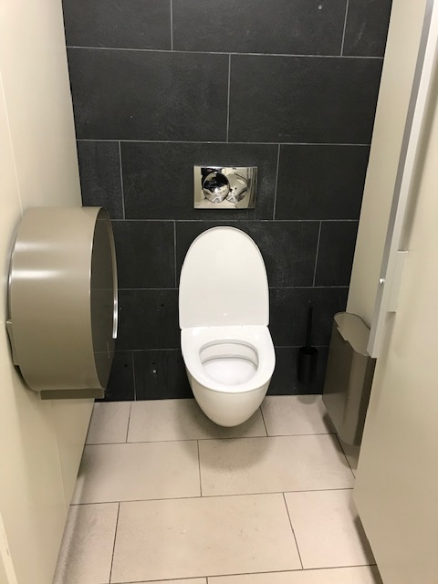
Bycentrets Rools Royce

Slide 8
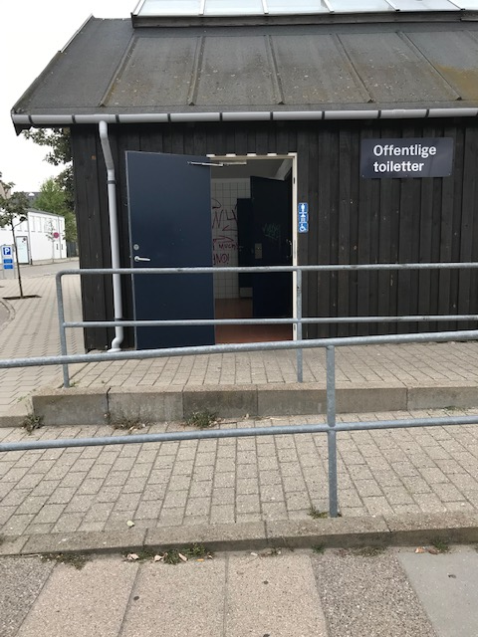
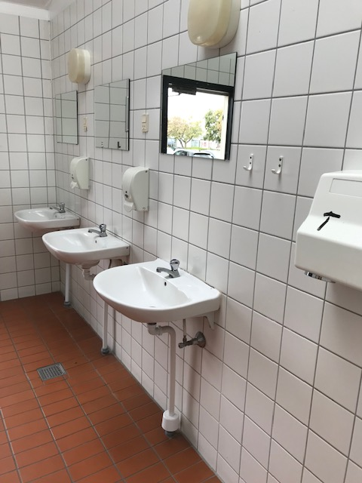
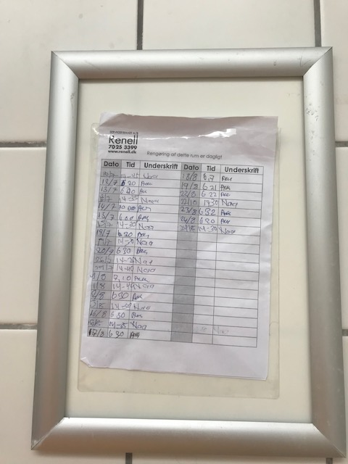
Nordhavnens brugte Folkevogn

Slide 9
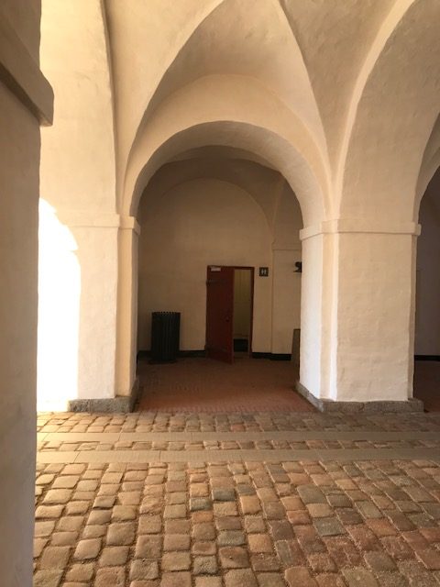
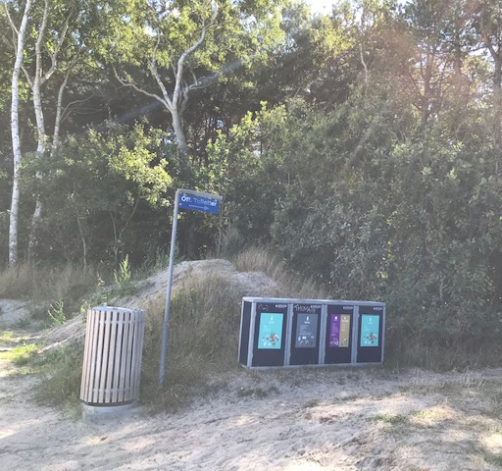
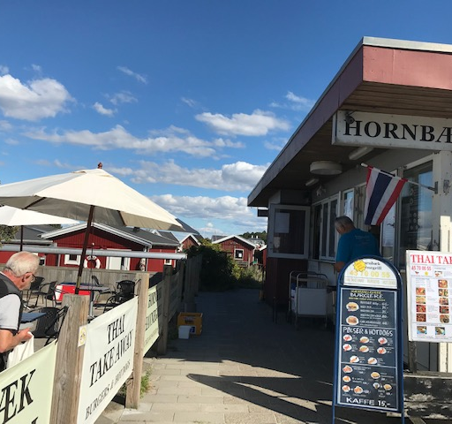
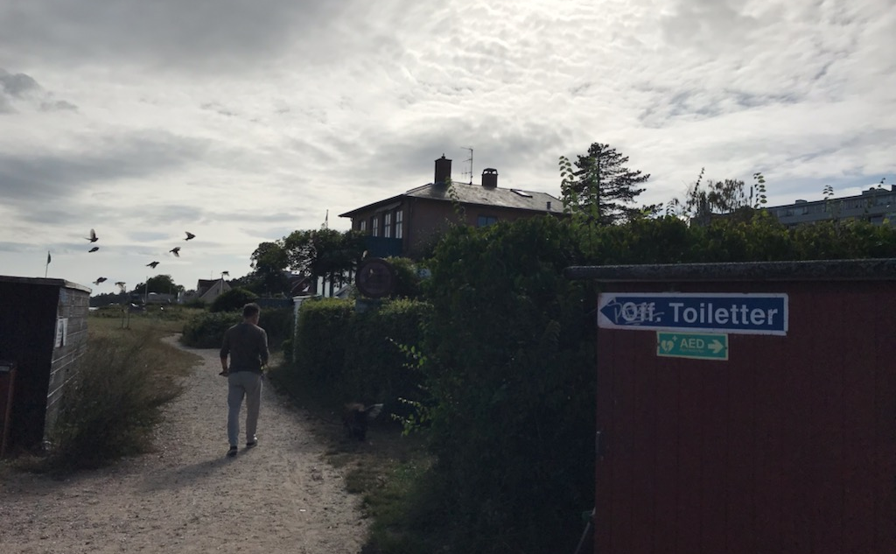
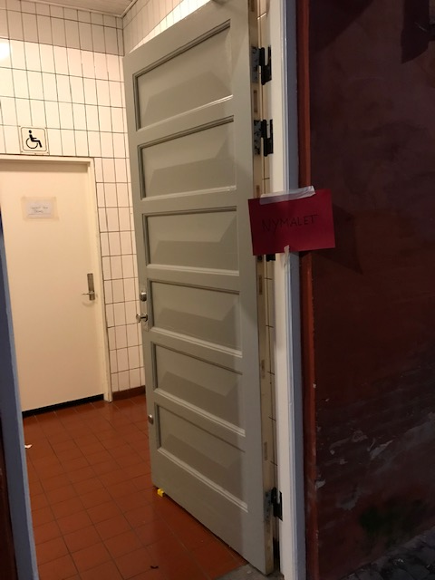
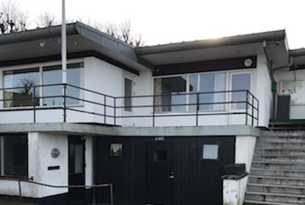
Godt gemte hemmeligheder

Slide 10
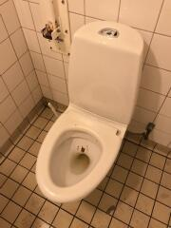
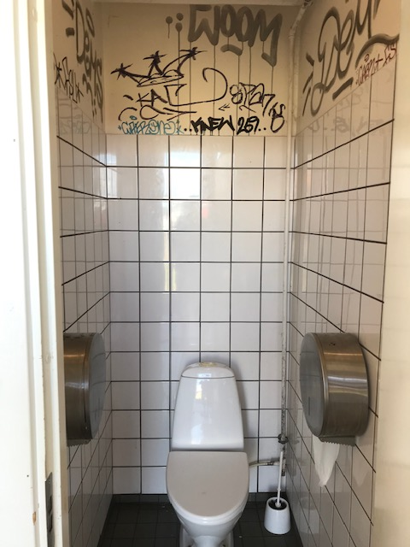
Man føler sig lidt sølle…

Slide 11
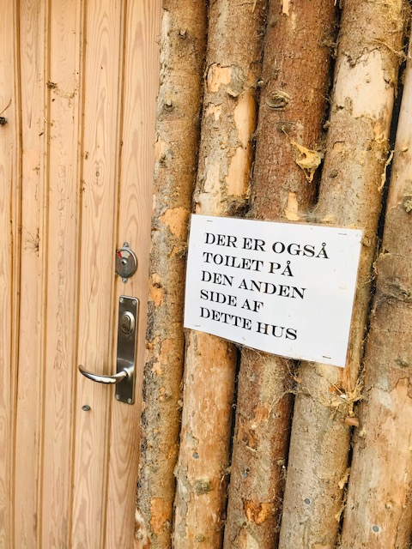
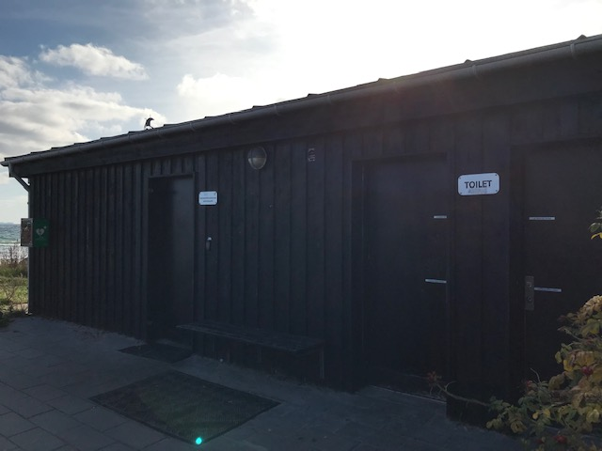
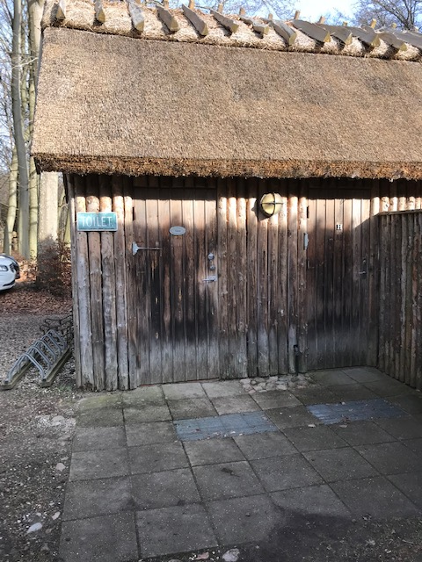
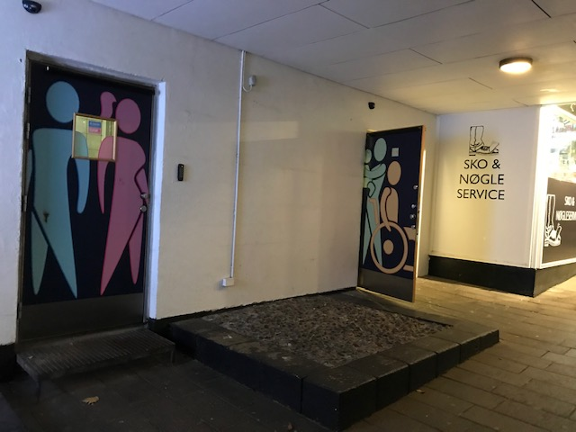
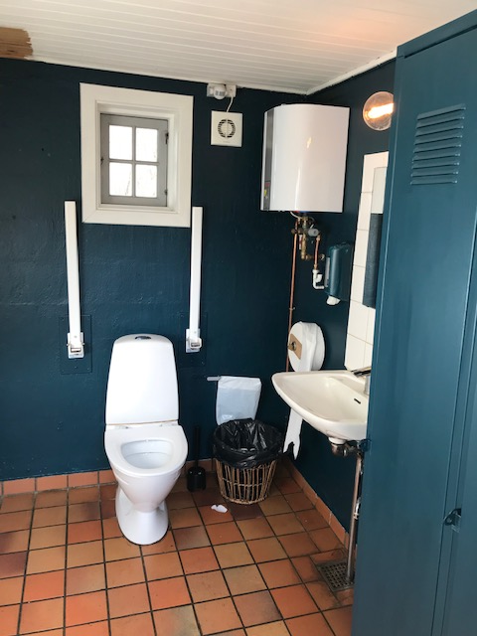
Private aftaler

Slide 12
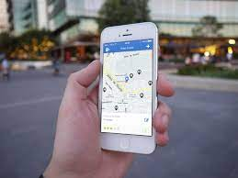
Kort og apps

Slide 13
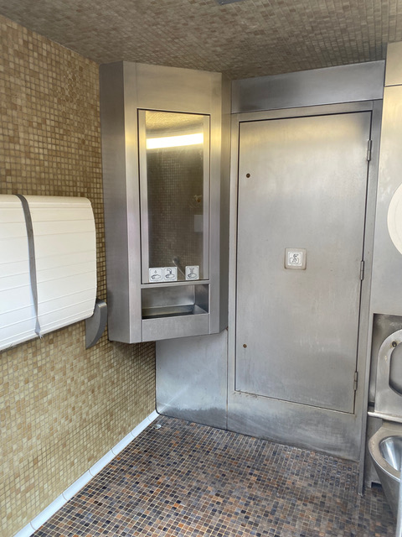
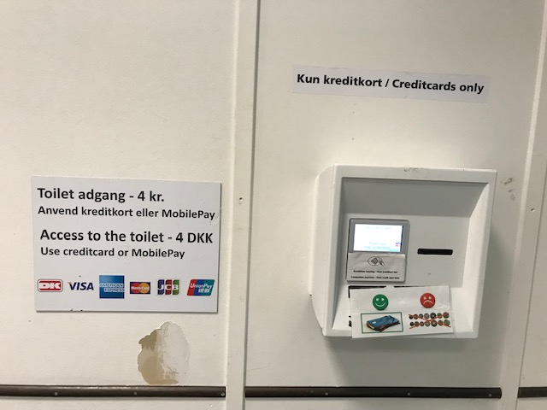
Hvem skal nu betale?

Slide 14
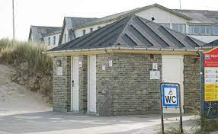
Varde fandt 2-3 millioner ekstra
14.000 indbyggere + tyske turister
Årligt 800.000 til vedligehold og rengøring + 1 renovering
Ny femårsplan for hele kommunen
har afsæt i byudvikling i turistområder
13 nye / nyrenoverede toiletter på fem år
Alle enkeltrums med automatisk håndvask
Betalingstoiletter med sms droppet
- byrådet fandt pengene alligevel

Slide 15
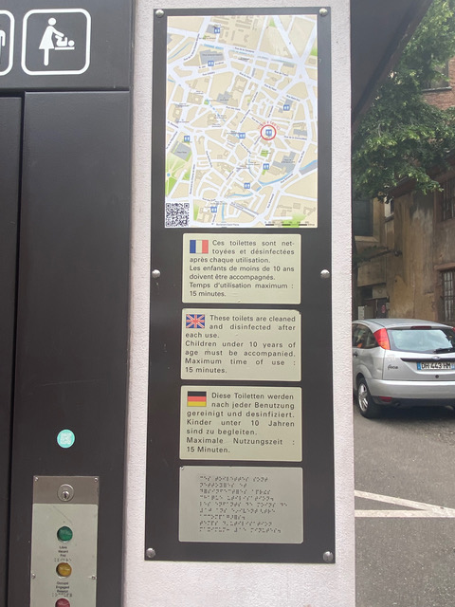
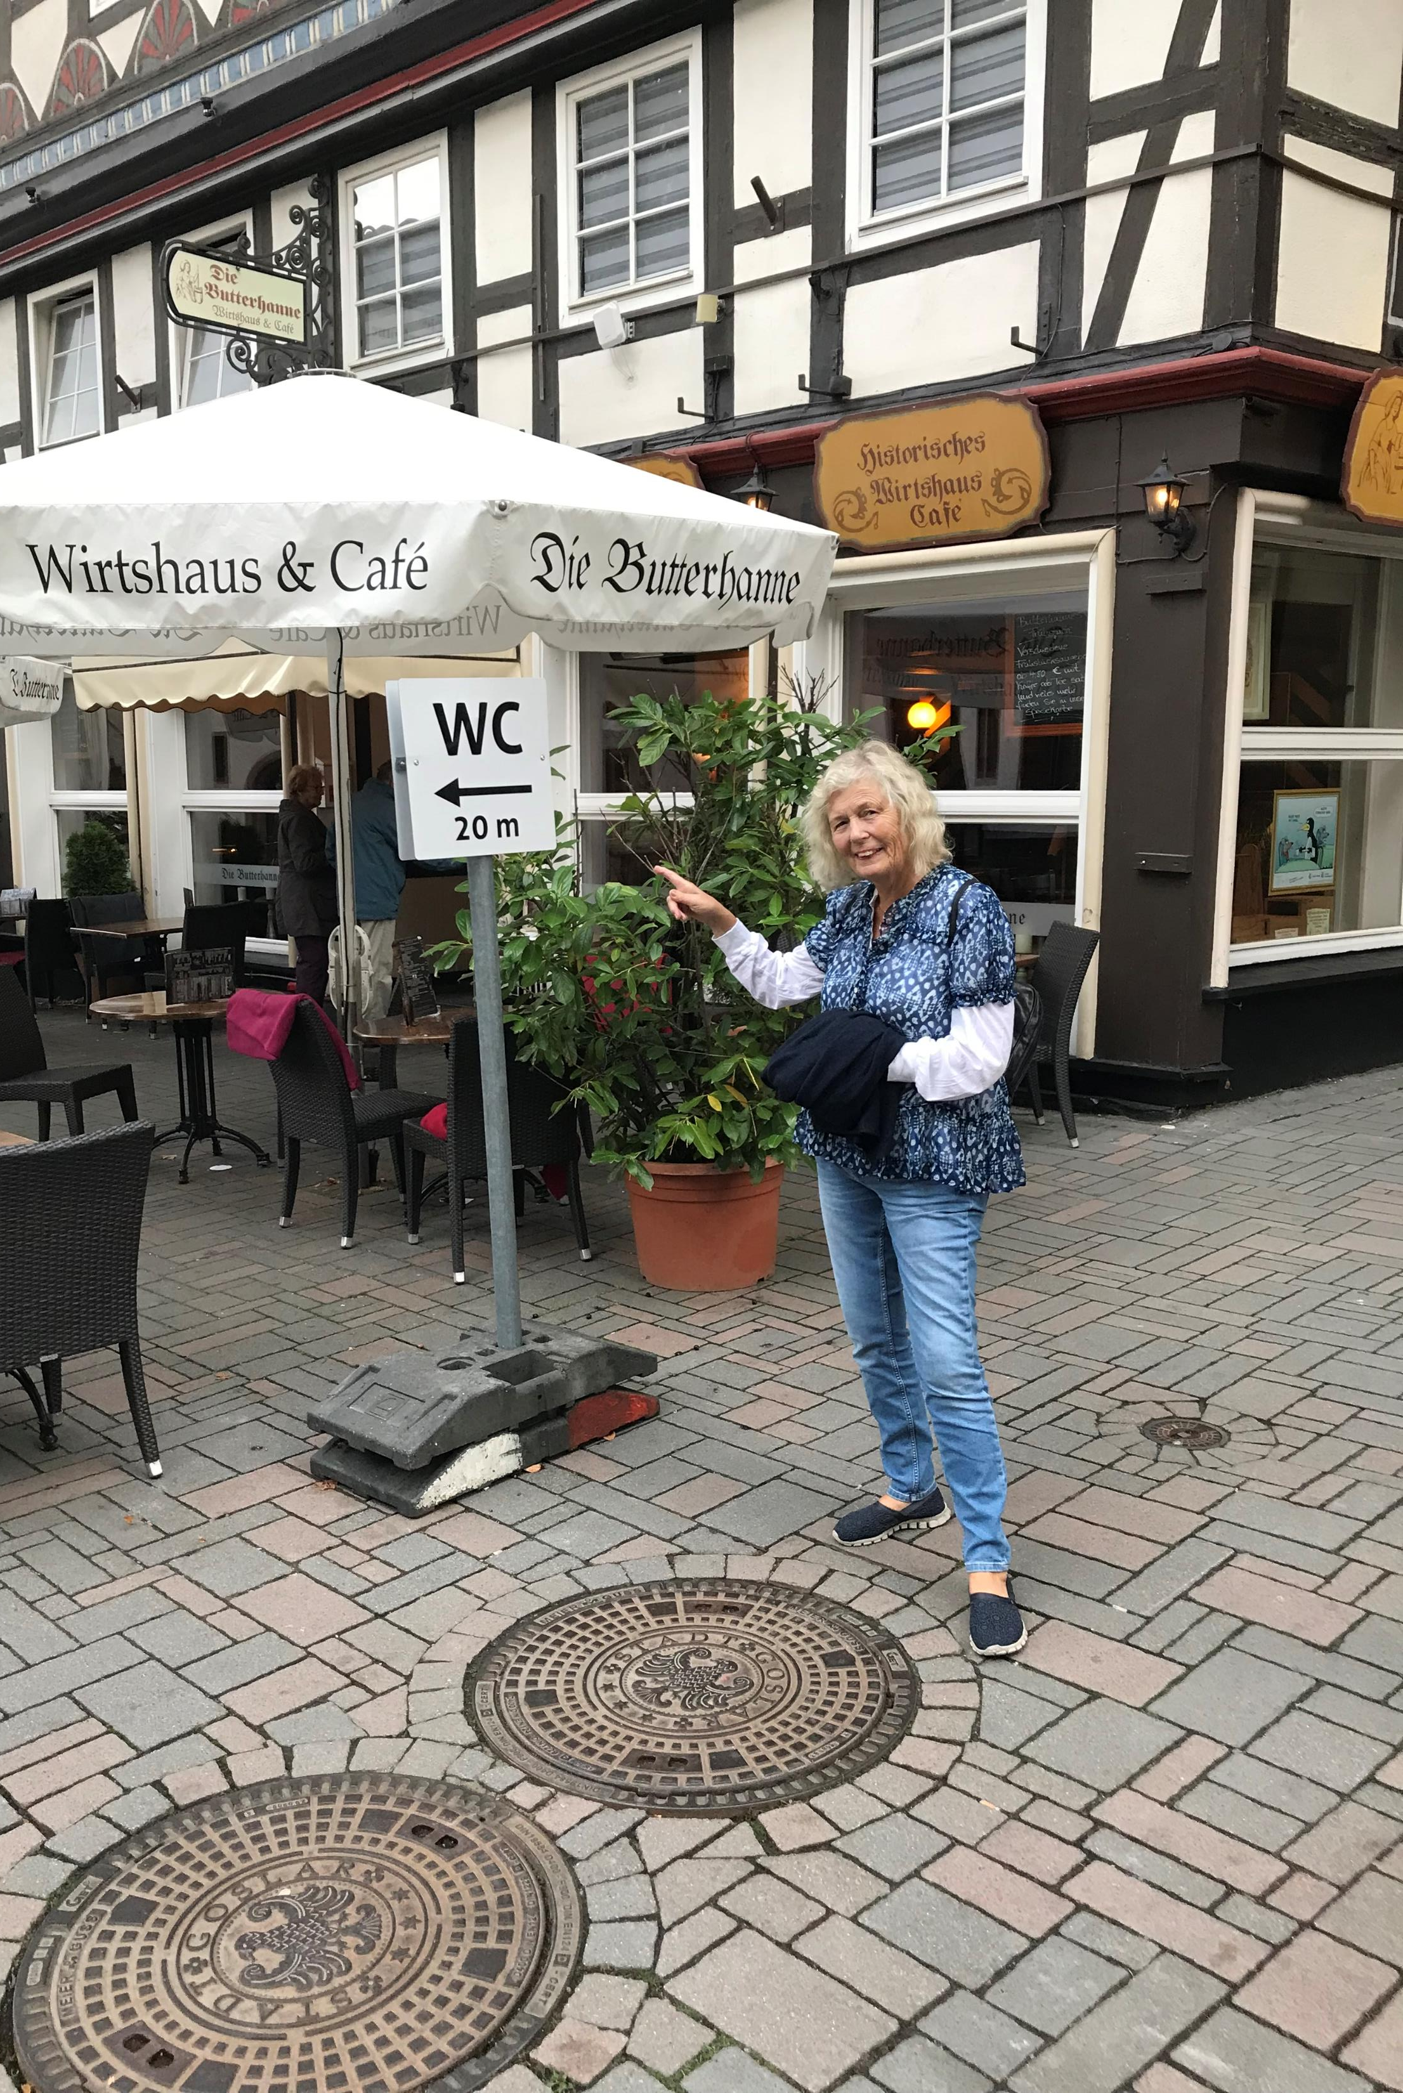
Dyrt eller billigt?

Slide 16
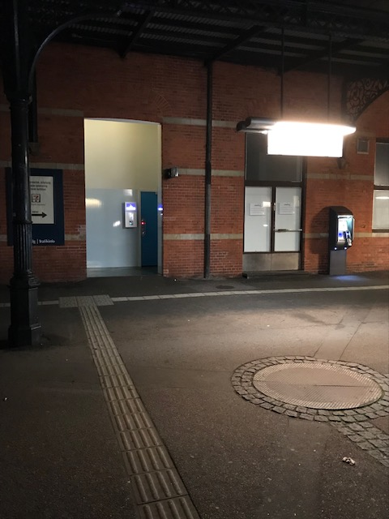
Erfaringer hos DSB
Opsyn / tilsyn / ejerskab begrænser hærværk
Der skal holdes rent og ryddeligt
Hvide vægge er sjovest at male på – brug folie
Stål og epoxy bliver hurtigt grimt
- brug porcelænskummer og fliser på gulvene
Ingen låg på toilettet, kun sæderingen
Lys og høje lyde efter 20 minutters ophold
Betalingskort har afløst mønterne
Opkald til central videovagt kan også åbne døre

